Slide 1
ГРУПА «КОЛОБОК»
Ми веселі малюки, Граємось ми залюбки. “Колобка" ми любим дуже Бо усі ми в групі друзі.

Slide 2
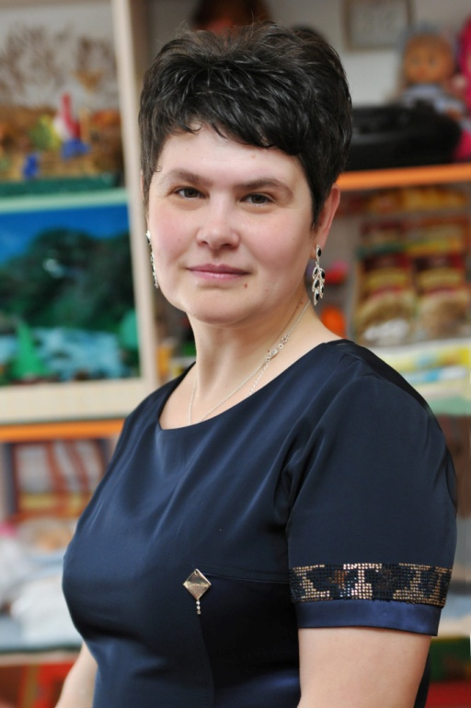
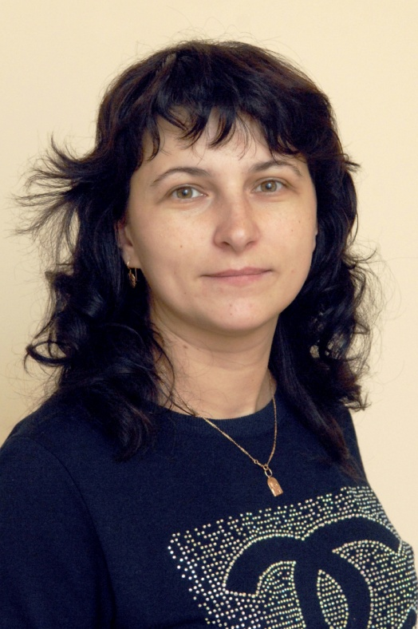
Архангельська М.І. Поцен О.В.
Рано-вранці «Колобок»
Малюків стрічає
Вихователі і няня
Радо нас вітають.
Чемерес Н.В.,пом.вихователя

Slide 3
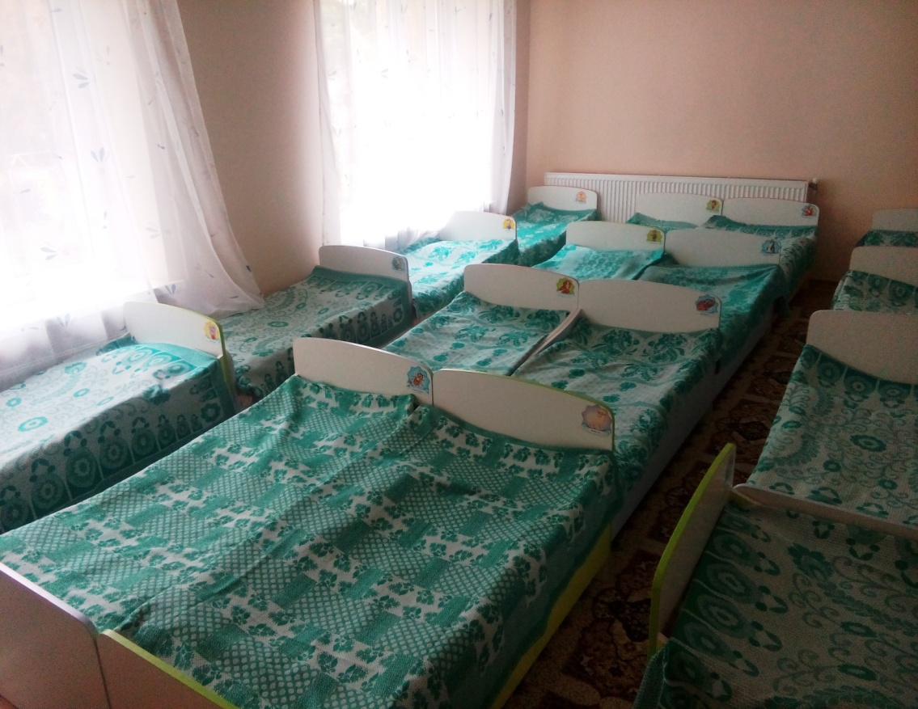
Наша спальня
Заєць спати захотів,
Сам ліжечко постелив, Сам зробив собі подушку, Примостив її під вушко. Тільки дуже довге вушко - Все звисає із подушки.

Slide 4
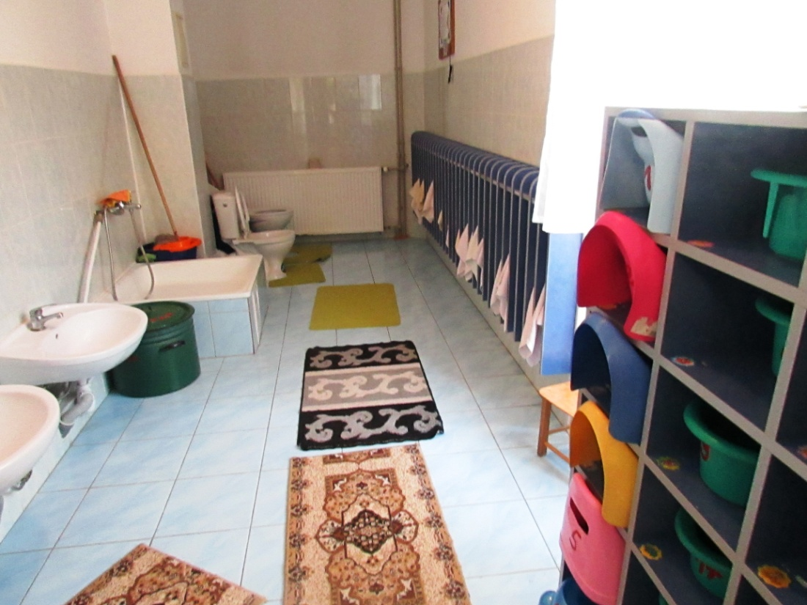
Коридор та умивальна

Slide 5
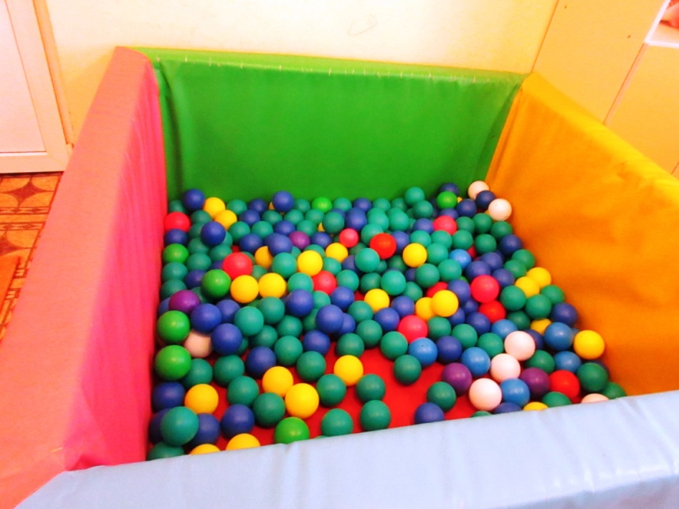
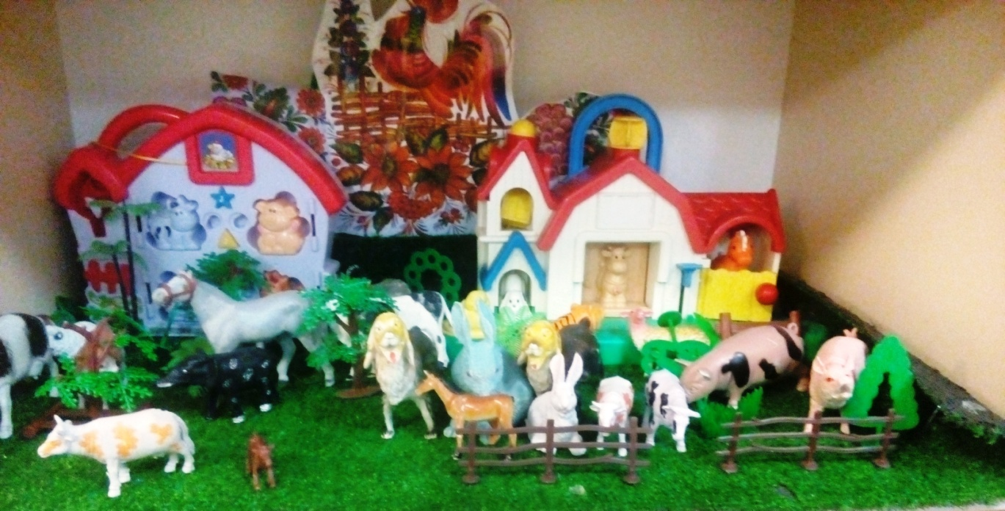
Вас чекають іграшки

Slide 6
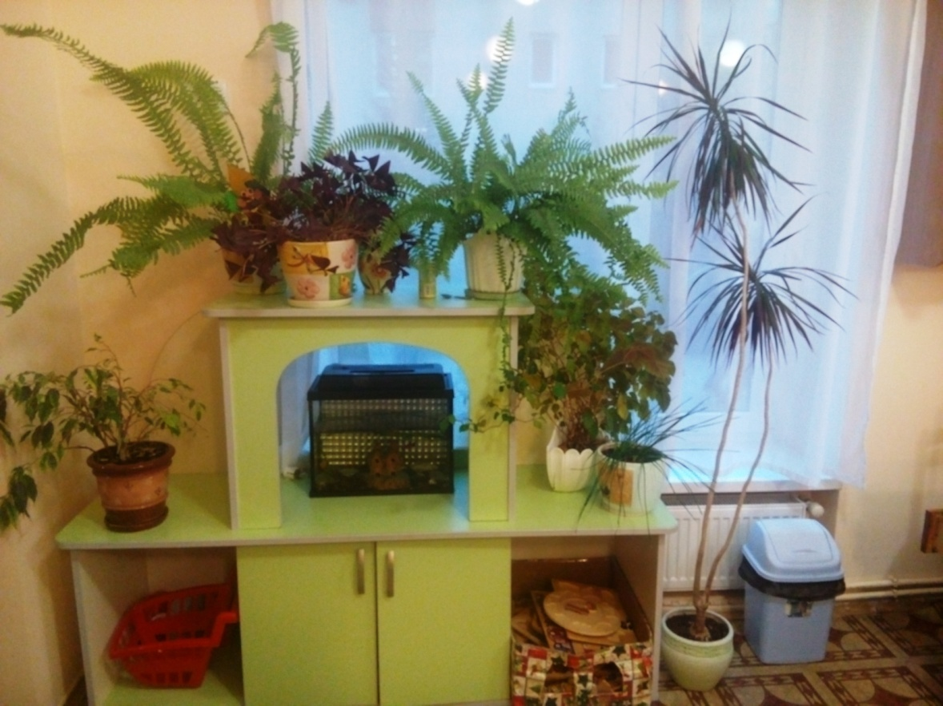
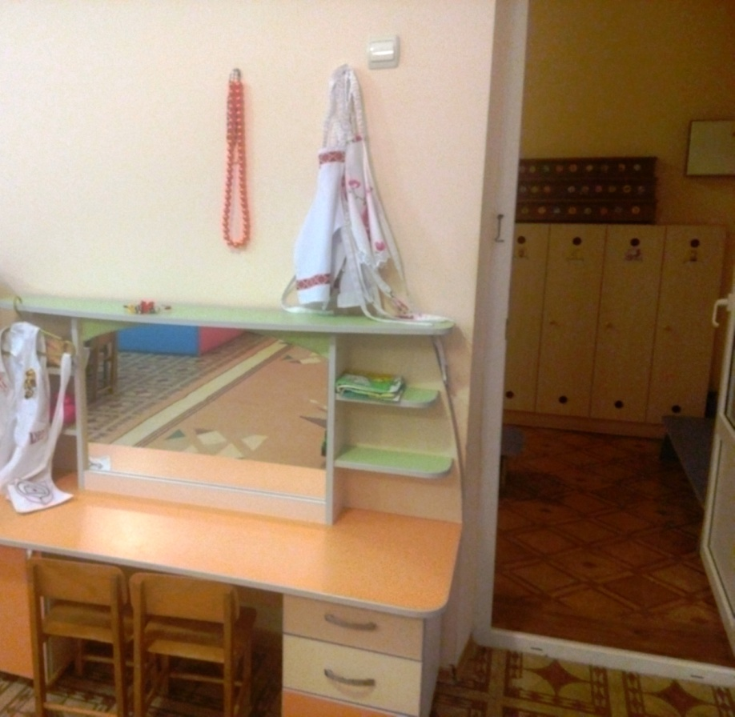
Привчаємо доглядати за квітами та рибками

Slide 7
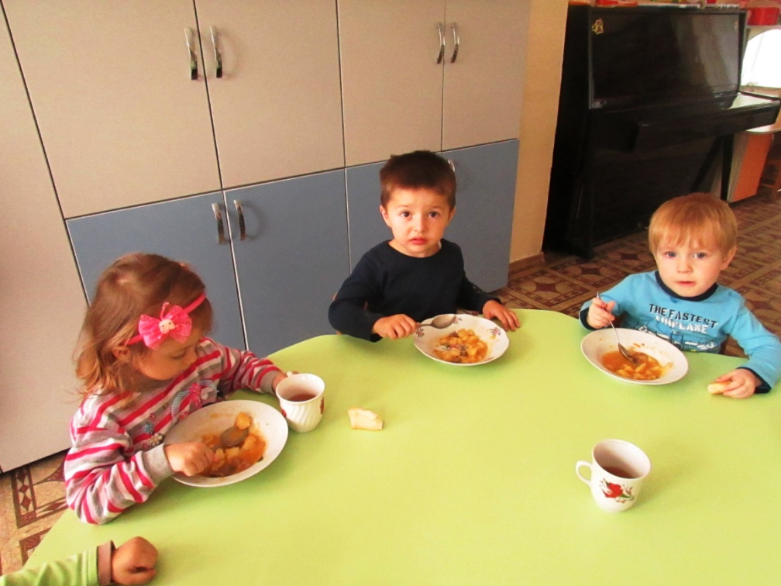
Будеш снідати із нами : Ось оладки ,ось і чай. Плачеш ? Хочеться до мами ? Ой , не треба , не скучай !

Slide 8
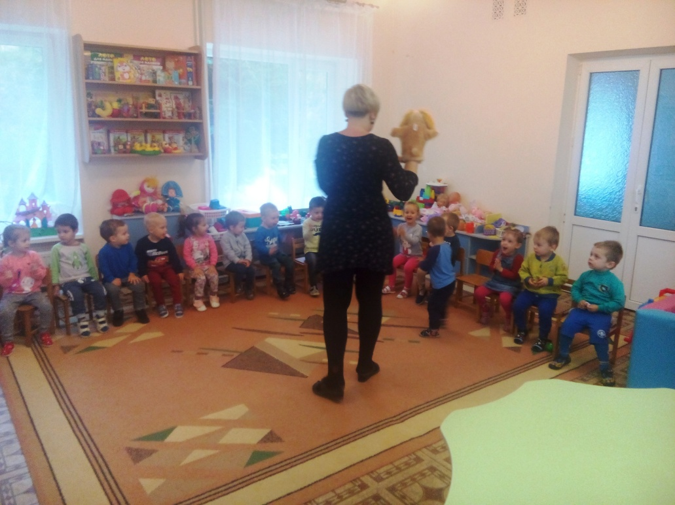
“Колобочки” ми маленькі, Дуже дружні й веселенькі. Ми багато хочемо знати, Щоб розумними нам стати.

Slide 9
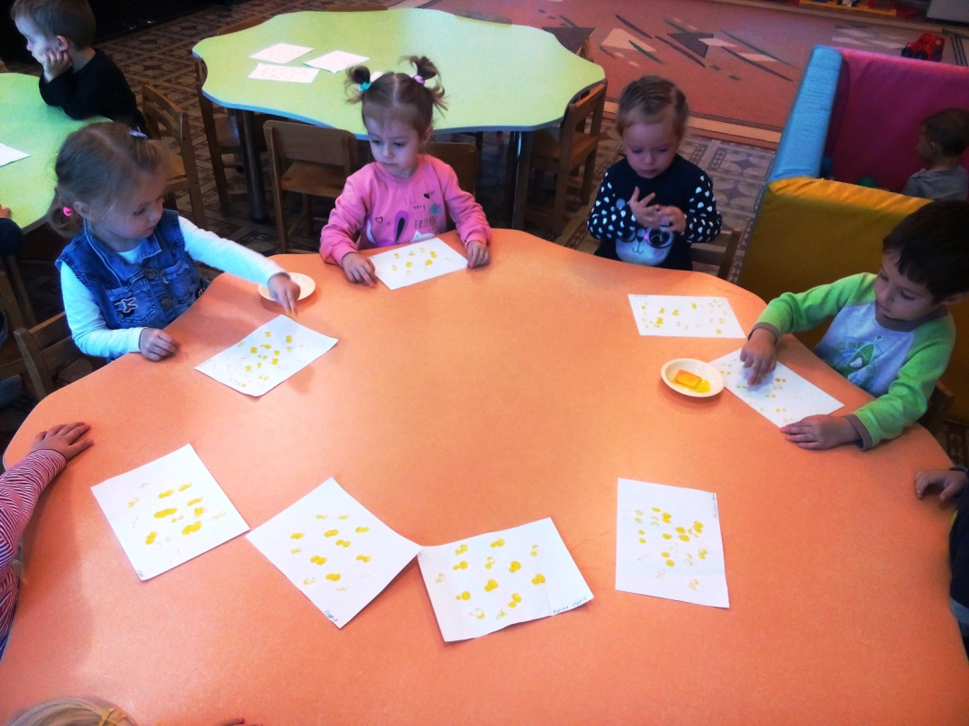
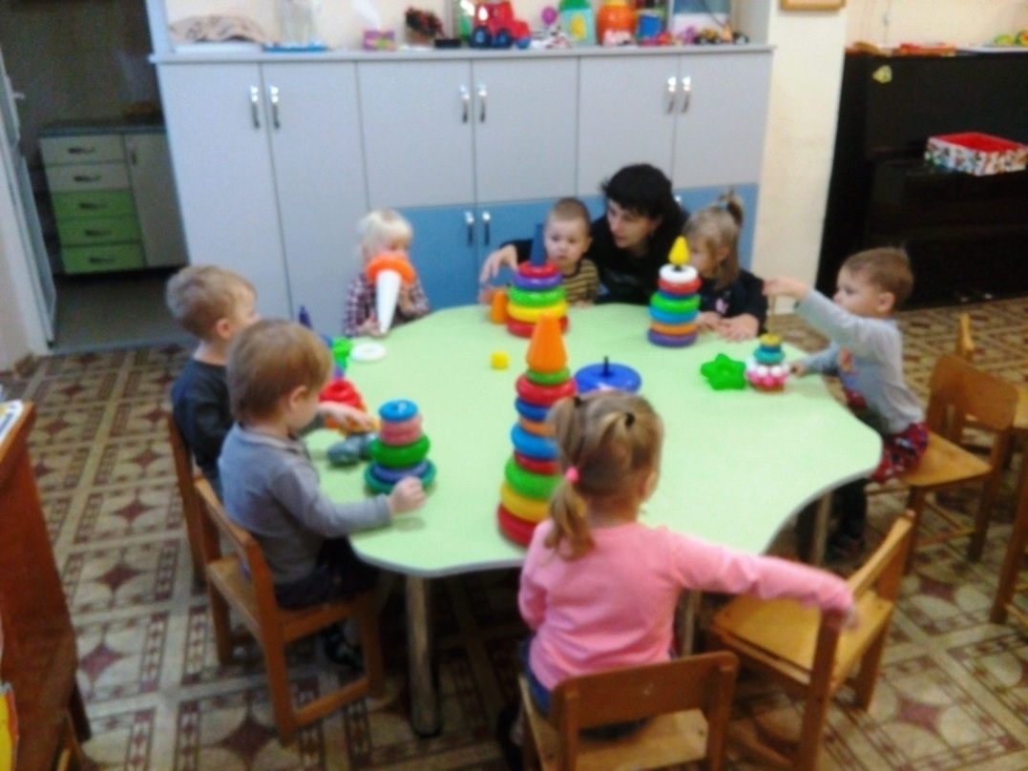

Slide 10
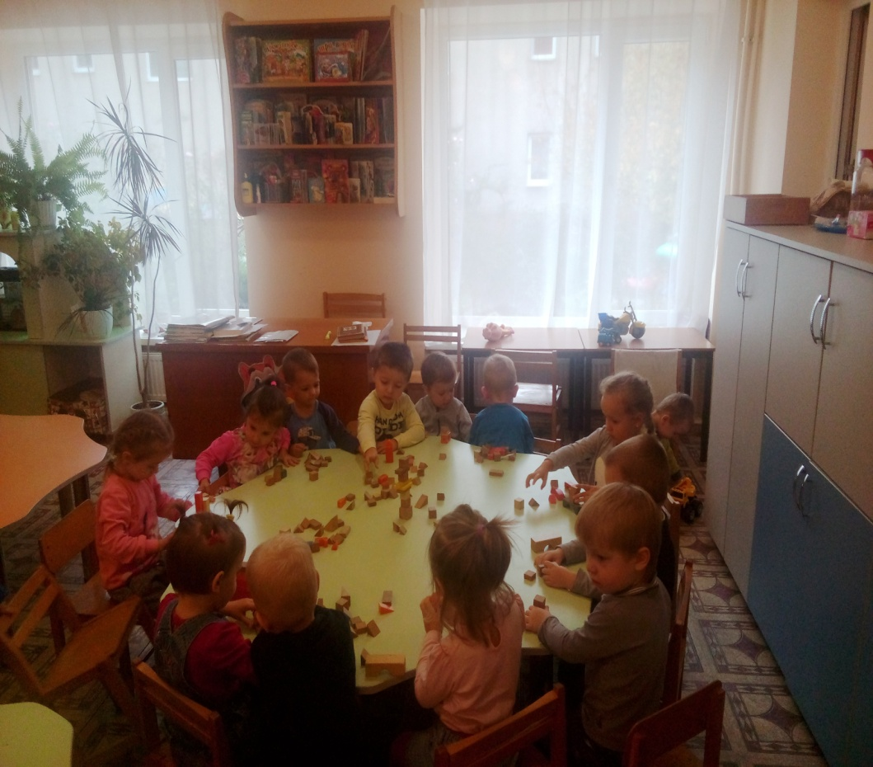
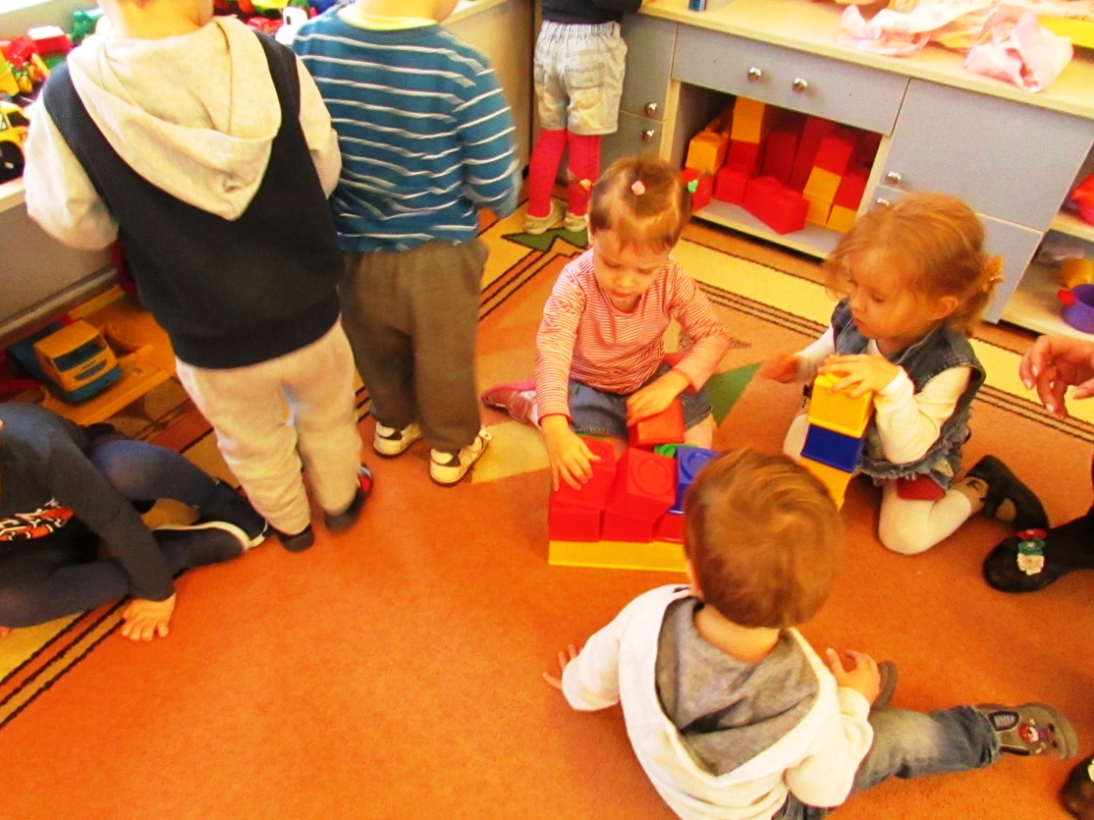
Рученята в нас умілі,
Змайструвати все зуміють.
Беремось тому ми сміло
Кожен раз гуртом за діло.

Slide 11
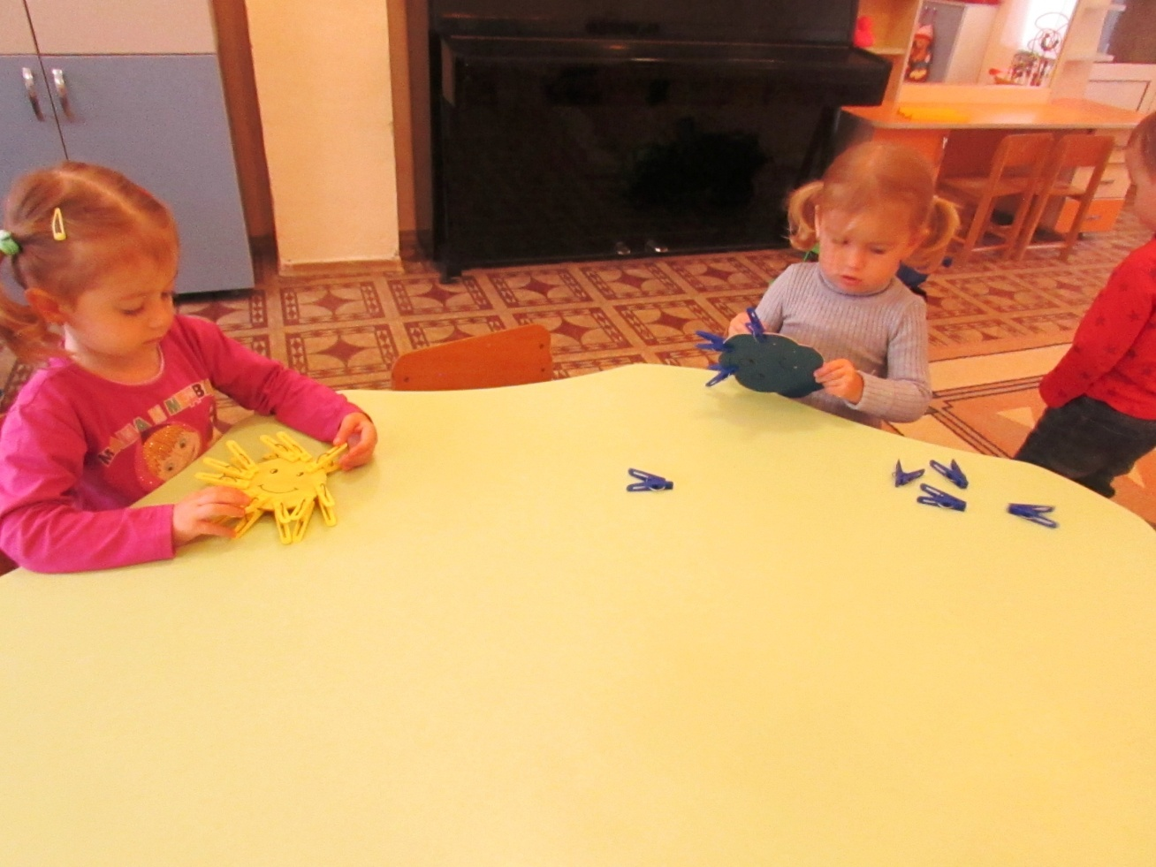
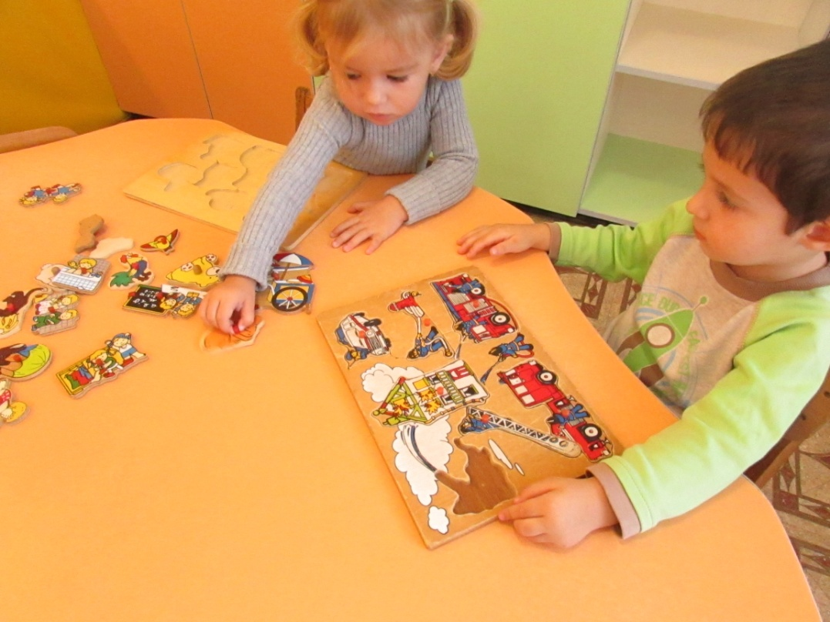

Slide 12
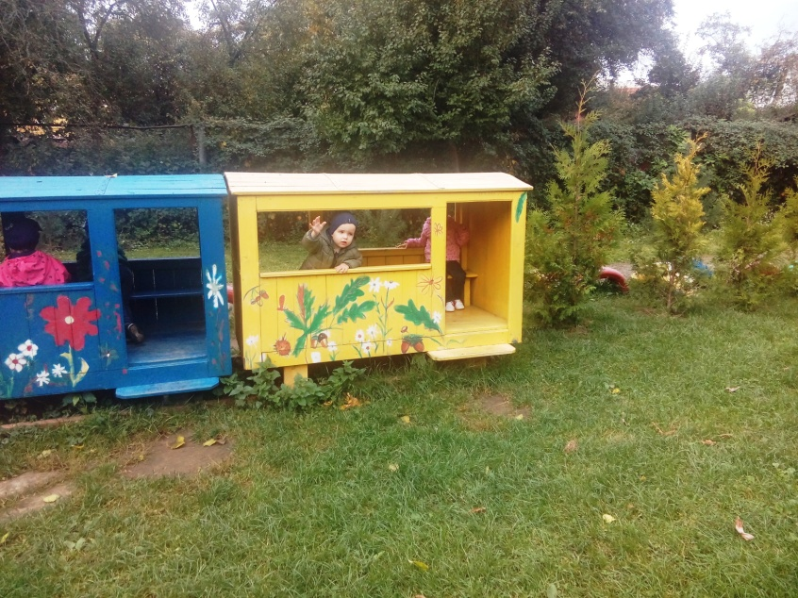
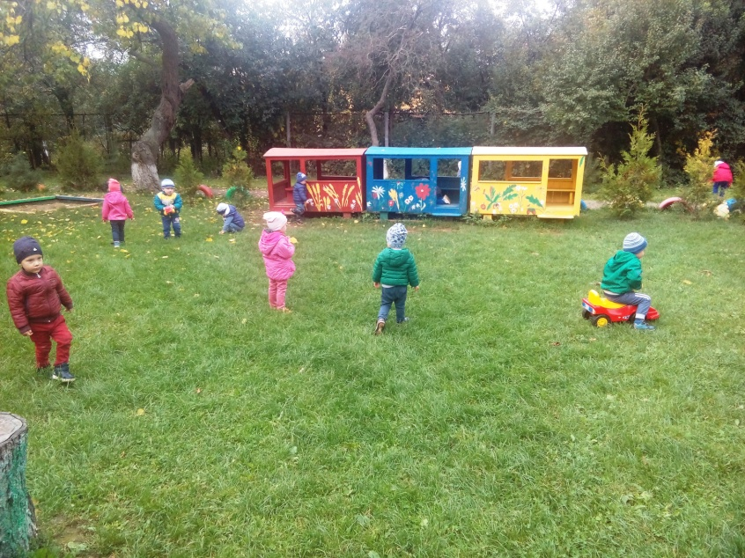
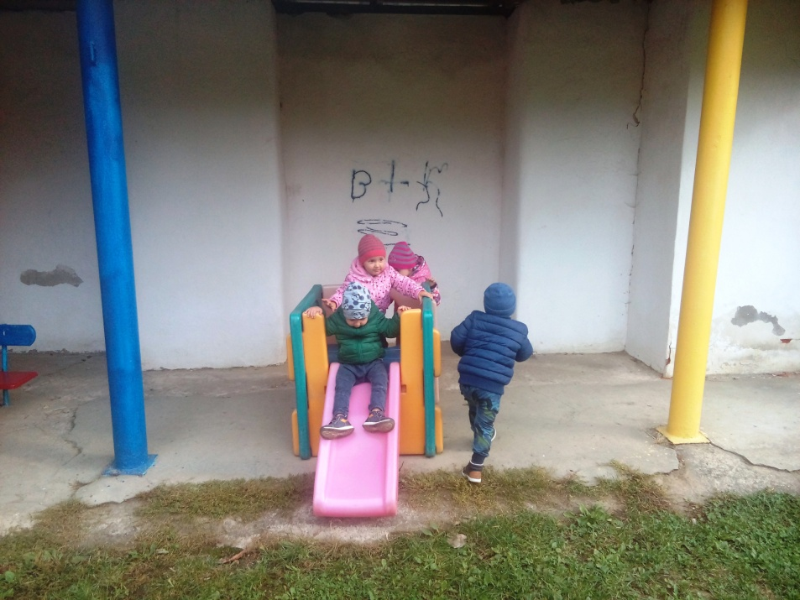
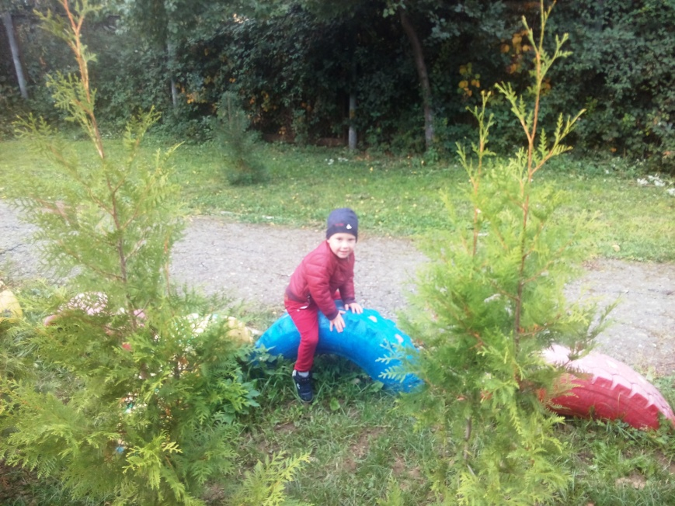
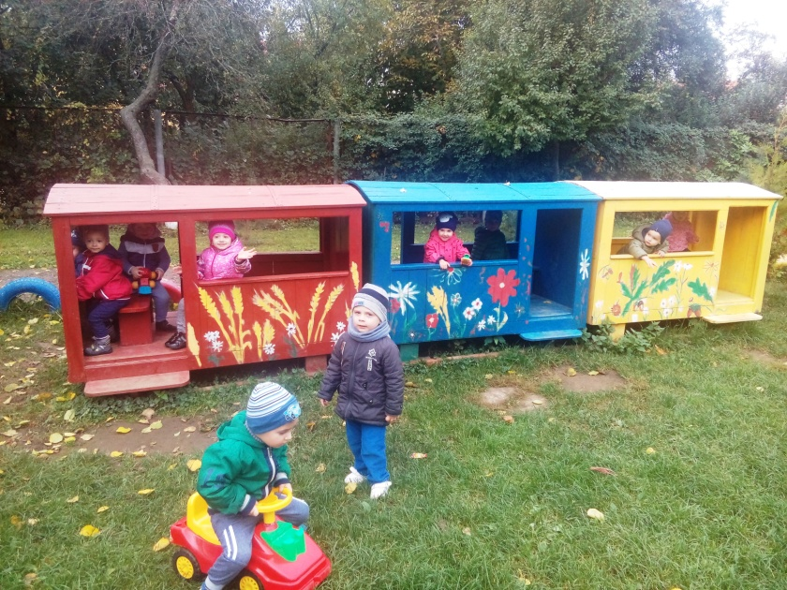

Slide 13
Знають всі малята змалку, Цю казкову засиналку, Ручки,ніжки баю-бай, Швидше в ліжечко стрибай. Ковдру теплу і подушку, Гарну казочку під вушко, Очки швидше закривай, Баю-баю,баю-бай.

Slide 14
Дякуємо
за увагу

